Slide 1

ДОШКІЛЬНИЙ НАВЧАЛЬНИЙ ЗАКЛАД (ЯСЛА-САДОК)
КОМБІНОВАНОГО ТИПУ №26
ВПРОВАДЖЕННЮ ІННОВАЦІЙНИХ
ТЕХНОЛОГІЙ У ФІЗИЧНІЙ ДІЯЛЬНОСТІ.
З ДОСВІДУ РОБОТИ
АСТАХОВОЇ Т, В, Інструктора з фізкультри

Slide 2
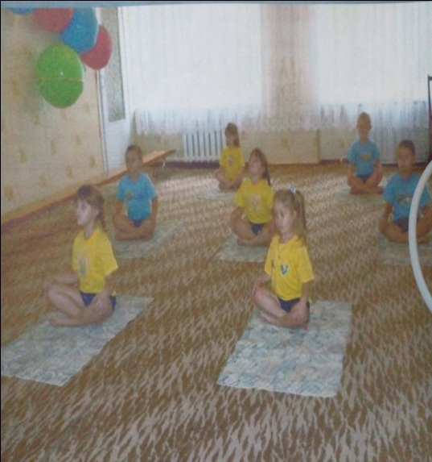
МЕТА: сприяти зниженню захворюваності дітей; Формувати у дітей систему валеологічних знань;основи здорового способу життя; постійно пропагувати пропагувати принципи здорового способу життя;виховувати у дітей інтерес до активної рухової діяльності.
ЗАВДАННЯ: Опрацювати методичну та фахову літературу, сайти відповідної тематики.
Ознайомитися з елементами технології спортивного танцю.
Впроваджувати елементи нетрадиційних технологій з фізкультури в повсякденну роботу з дошкільнятами.
Створити відповідний емоційний простір для занять спортивними танцями.
Розробити систему занять з спортивними танцями.
Пропагувати серед батьків необхідність занять фізкультурою з дітьми з метою їх оздоровлення.
Елемети Хатха - йоги

Slide 3
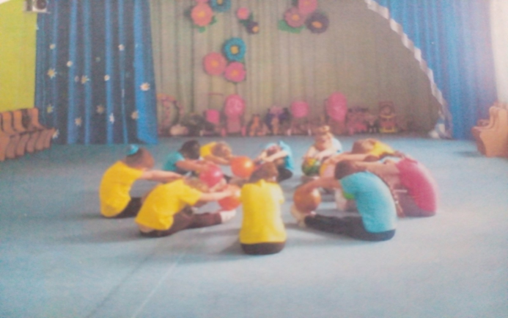
На сьогоднішній день найбільше актуальним у роботі дитячих дошкільних закладів є питання фізкультурно - оздоровчої роботи,основним завданням якої є укріплення здоров’я дитини.
В нашому садочку це питання стоїть на високому рівні. Основною метою проведення фізкультурно-оздоровчої роботи в закладі є збереження здоров’я , пропаганда активного здорового способу життя як засіб гармонійного розвитку дитини. У своїй роботі, поряд з класичними методиками,я використовую сучасні інноваційні технології. А серед сучасних технологій ключове місце займає фітнес (дитячий). Напрямів фітнесу існує багато,я їх перераховувати не буду. В своїй практиці роботи з дошкільниками я застосовую такі направлення в фітнесі:стрейчинг, фітбол - гімнастика, елементи хатха-йоги, хореографії, гімнастики.
Гімнастика з мячем

Slide 4
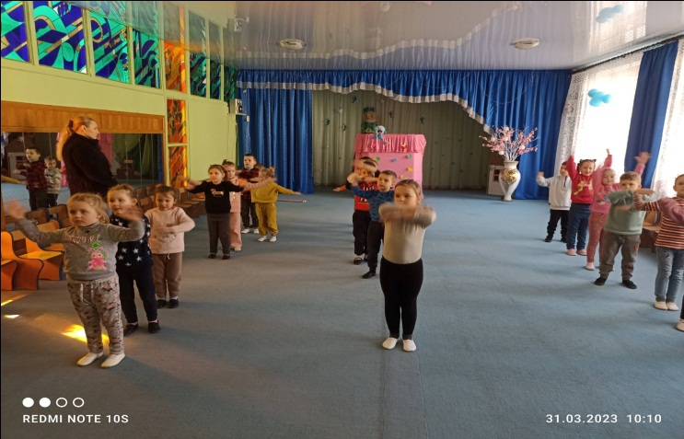
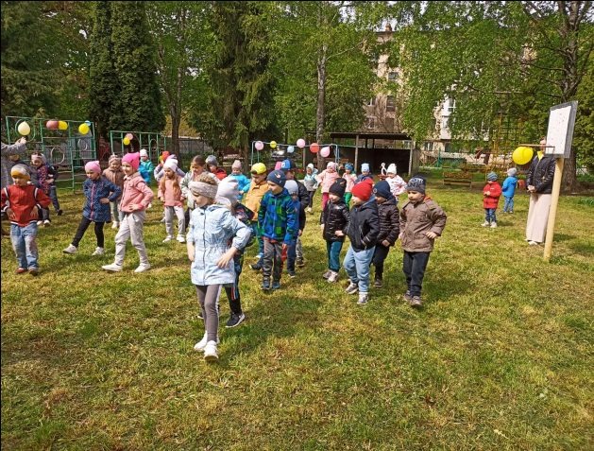
У своїй роботі поряд з класичними методиками я використовую сучасні нові технології. А серед сучасних технологій ключове місце займає дитячий фітнес. В своїй практиці я використовую такі напрями в фітнесі як стрейчинг, елементи хатха-йоги, хореографічної гімнастики. Широкого застосування у нас набули руханки та флешмоби.
Фрагменти флешмобу

Slide 8
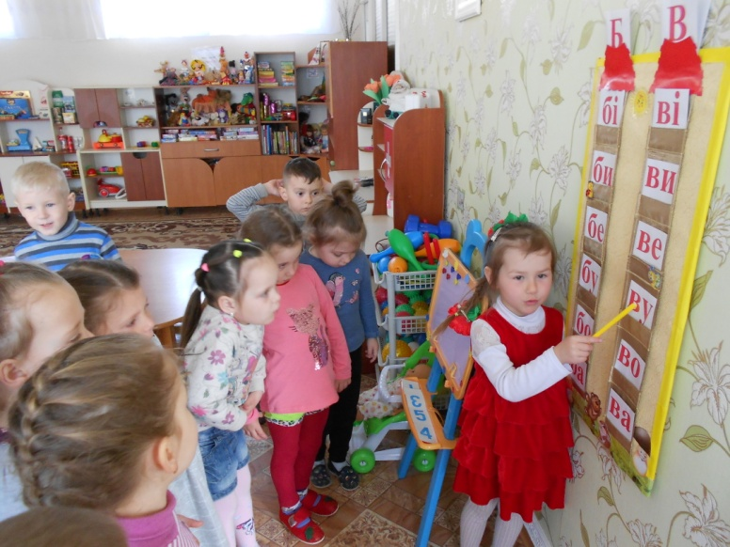
Дидактична гра
“Будиночок Букв”

